Slide 1

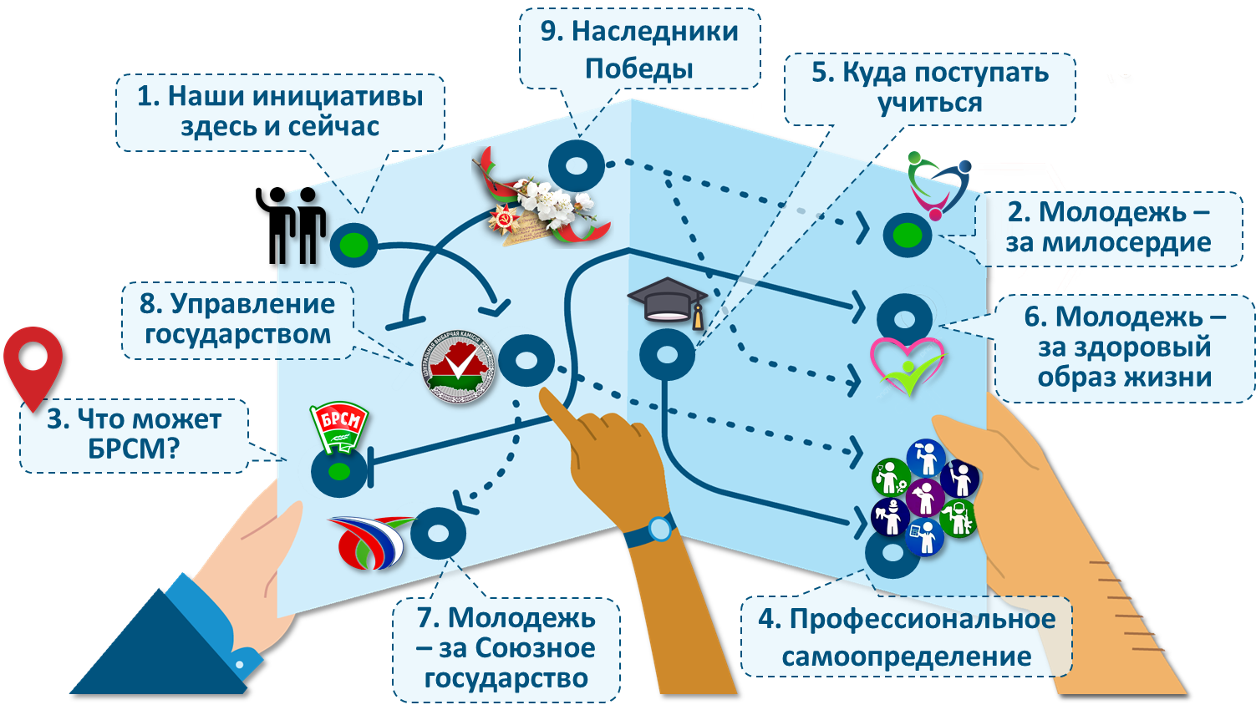
Что может БРСМ?
(о возможностях развития и самореализации членов ОО «БРСМ», деятельности Республиканского совета работающей молодежи)
Ноябрь, 2024 год

Slide 2



Сегодня, объединяя сотни тысяч патриотов страны, БРСМ вносит значительный вклад в сохранение и приумножение лучших традиций молодежного движения Беларуси.
БРСМ нужно и дальше активно развивать студотрядовские и волонтерские программы, участвовать в создании и реализации проектов, связанных с обустройством городов и сел, сохранением исторической памяти о подвиге народа в годы Великой Отечественной войны, вовлекая в общественно полезные дела нашу молодежь. Всегда идите вперед, никогда не останавливайтесь на достигнутом. Любите свою страну и смело боритесь за правду.
А. Г. Лукашенко
Ответьте на вопросы викторины
Вопрос 1
Вопрос 2
Вопрос 3
Вопрос 4
Вопрос 5

Slide 3


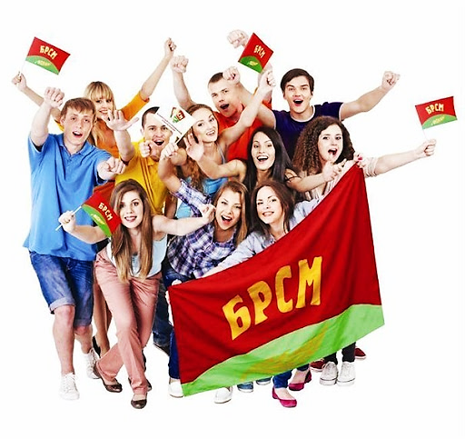

Вопрос 1
Какова история создания ОО «БРСМ»?
Ответ
Вернуться назад
1945 год
За мужество, самоотверженность и героизм ЛКСМБ награжден орденом боевого Красного Знамени.
6 сентября 2002 года
принято решение об объединении БСМ и БПСМ в единую организацию — Общественное объединение «Белорусский республиканский союз молодежи» (ОО «БРСМ»).
24 сентября 1920 года
Создана организация Коммунистический Союз Молодежи Белоруссии (КСМБ).
Февраль 1995 года
Организация переименована в Белорусский союз молодежи (БСМ).
Июнь 1924 года
Организации было присвоено имя В.И. Ленина — Ленинский Коммунистический Союз Молодежи Белоруссии (ЛКСМБ).
1970 год
За большую работу по воспитанию молодежи ЛКСМБ награжден орденом Ленина.
20—21 мая 1997 года
Создана организация Белорусский патриотический союз молодежи (БПСМ).

Slide 4
Вопрос 2
Какие цели и задачи стоят перед ОО «БРСМ»?
Ответ
Вернуться назад
Цели ОО «БРСМ»
Задачи ОО «БРСМ»
создание условий для всестороннего развития молодежи, раскрытия ее творческого потенциала
содействие разработке в установленном порядке юридических и социально-экономических гарантий прав молодежи, уравнивающих ее возможности с другими социальными группами
1
1
содействие развитию в Республике Беларусь гражданского общества, основанного на патриотических и духовно-нравственных ценностях белорусского народа
поддержка инициатив, направленных на интеллектуальное, духовное, физическое развитие молодежи, а также на создание условий для развития предпринимательской деятельности
2
2
участие в установленном порядке в разработке молодежных программ
3
воспитание у членов ОО «БРСМ» патриотизма как важнейшей духовной и социальной ценности
4

Slide 5



Вопрос 3
Какие возможности для самореализации предоставляет ОО «БРСМ» своим членам?
Ответ
Вернуться назад
Сегодня общественное объединение «Белорусский республиканский союз молодежи» — это самая массовая молодежная организация Республики Беларусь, которая объединяет наиболее активных представителей нового поколения, тех, кто стремится приложить свои силы и способности, чтобы сделать интереснее, ярче, осмысленнее собственную жизнь и жизнь своих сверстников, а самое главное — строить процветающую Беларусь.
ОО «БРСМ» стимулирует молодых людей занимать активную жизненную позицию и предоставляет юношам и девушкам широкий спектр возможностей.
Направления деятельности БРСМ

Slide 6

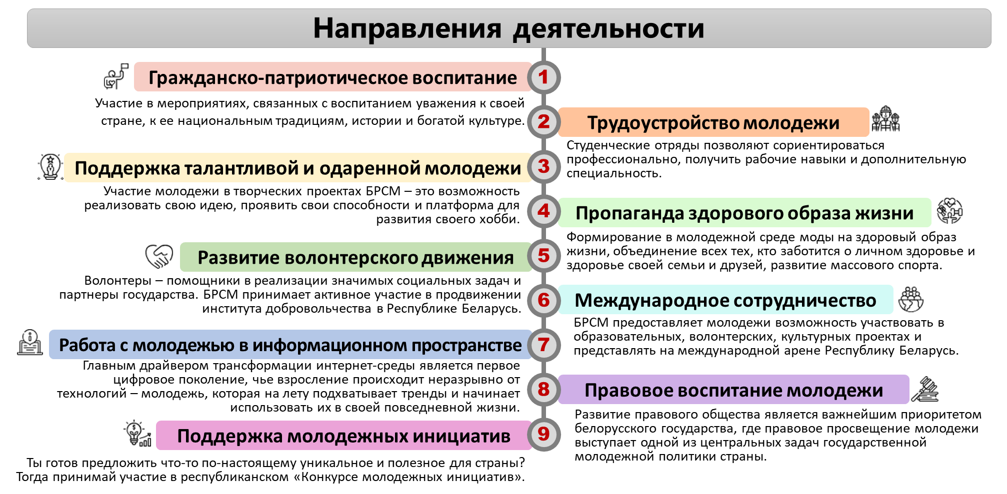
Вопрос 3
Какие возможности для самореализации предоставляет ОО «БРСМ» своим членам?
Ответ
Вернуться назад
Сегодня общественное объединение «Белорусский республиканский союз молодежи» — это самая массовая молодежная организация Республики Беларусь, которая объединяет наиболее активных представителей нового поколения, тех, кто стремится приложить свои силы и способности, чтобы сделать интереснее, ярче, осмысленнее собственную жизнь и жизнь своих сверстников, а самое главное — своими руками строить процветающую Беларусь.
ОО «БРСМ» стимулирует молодых людей занимать активную жизненную позицию и предоставляет юношам и девушкам широкий спектр возможностей.
Направления деятельности БРСМ

Slide 7

Вопрос 4
Какие программы существуют в БРСМ для поддержки молодежи?
Ответ
Вернуться назад
Стартап-тур. Интенсив для молодых предпринимателей
100 идей для Беларуси
Молодежь за урожай!
Властелин села
БРСМ: сила в команде
Ежегодно с 2004 года в июле Витебск проводится национальный фестиваль-конкурс молодежного творчества «Огонь молодежных талантов», в котором юные артисты со всей Беларуси демонстрируют свои таланты в трех конкурсах: «Огонь танца», «Огонь голоса» и «Огонь уникальности».
С 2011 года в начале учебного года во всех учреждениях высшего образования Беларуси стартует республиканский конкурс «Студент года». В финальном этапе лучшие представители студенческой молодежи соревнуются в творческих и интеллектуальных конкурсах.
х
х
Участники конкурса – первичные организации БРСМ учреждений образования, предприятий, организаций, ведомств, а также отраслевые комитеты Белорусского республиканского союза молодежи. Программа конкурса включает в себя ряд творческих испытаний, подготовку и защиту молодежных проектов и др.
Конкурс стартовал в 2011 году. В рамках его проводится отбор лучших проектов в различных сферах, которые могли бы быть полезны для общества. Участие в проекте включает в себя целый комплекс мероприятий – практико-ориентированное обучение основам создания, презентации и продвижения разработок; участие в вебинарах, хакатонах, практикумах, бизнес-играх и др.
Конкурс проводится между молодыми комбайнерами и водителями, занятыми на уборке зерна и зернобобовых культур. В ходе конкурса организованы соревнования в двух номинациях – «Молодежный экипаж комбайнеров, достигший наибольшего намолота» и «Молодой водитель, перевезший наибольшее количество зерна».
Республиканский семейный сельскохозяйственный проект «Властелин села» впервые стартовал в 2007 году в Глубокском районе и в 2008 году стал республиканским. Главными героями проекта становятся сотни молодых семей по всей республике, проживающих и работающих в сельской местности не менее 3 лет.
х
Ежегодно проводится с целью активизации инновационного мышления молодежи, популяризации технологического предпринимательства среди молодежи, стимулирования интереса молодежной аудитории к предпринимательской деятельности и созданию собственного бизнеса.
х
х
х
х
Конкурс является одним из самых красивых и весенних некоммерческих творческих проектов. Он проходит как национальный отбор для участия представительниц Республики Беларусь в Международном конкурсе красоты и таланта «Королева студенчества».
Королева Студенчества
х
Студент года
День молодежи на Международном фестивале искусств «Славянский базар в Витебске»

Slide 8


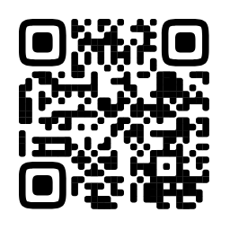

Вопрос 5
Что представляет собой Республиканский совет работающей молодежи? Назовите основные направления его деятельности.
Вернуться назад
Ответ
1 марта 2023 года был создан Республиканский совет работающей молодежи при Министерстве образования Республики Беларусь (РСРМ).
РСРМ является консультативно-совещательным органом, осуществляющим свою деятельность на общественных началах.
Целью РСРМ является выявление и решение актуальных вопросов и проблем, касающихся интересов работающей молодежи, содействие в адаптации и закреплении молодых сотрудников на предприятии, в организации либо учреждении.
содействие в адаптации молодых специалистов
Направления деятельности Совета
профориентация молодежи
поддержка молодых семей
Видео «В Минске прошел образовательный форум работающей молодежи

Slide 9
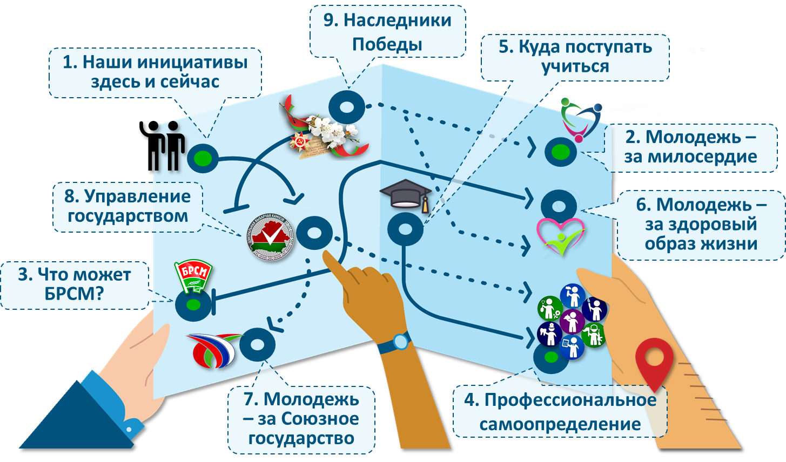

АНОНС (декабрь)
Профессиональное самоопределение
(основы профессионального выбора; встречи с молодыми профессионалами с активной гражданской позицией)

